Slide 1
人形机器人发展现状
组别：第一组
汇报人：黄智毅、石兆圆、钟宇骋

Slide 2
工信部《人形机器人创新发展指导意见》
工业和信息化部与今年11月2日发布《人形机器人创新发展指导意见》
人形机器人集成人工智能、高端制造、新材料等先进技术，有望成为继计算机、智能手机、新能源汽车
后的颠覆性产品，将深刻变革人类生产生活方式，重塑全球产业发展格局
科技竞争的新高地、未来产业的新赛道、经济发展的新引擎
人形机器人方兴未艾

Slide 3
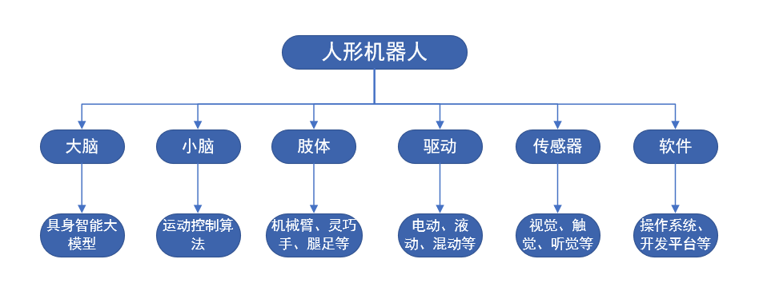
工信部《人形机器人创新发展指导意见》
技术上分为六大模块

Slide 4
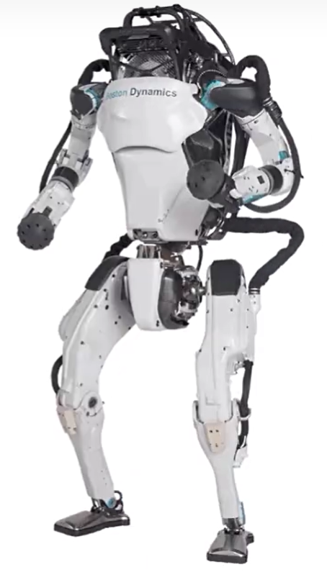
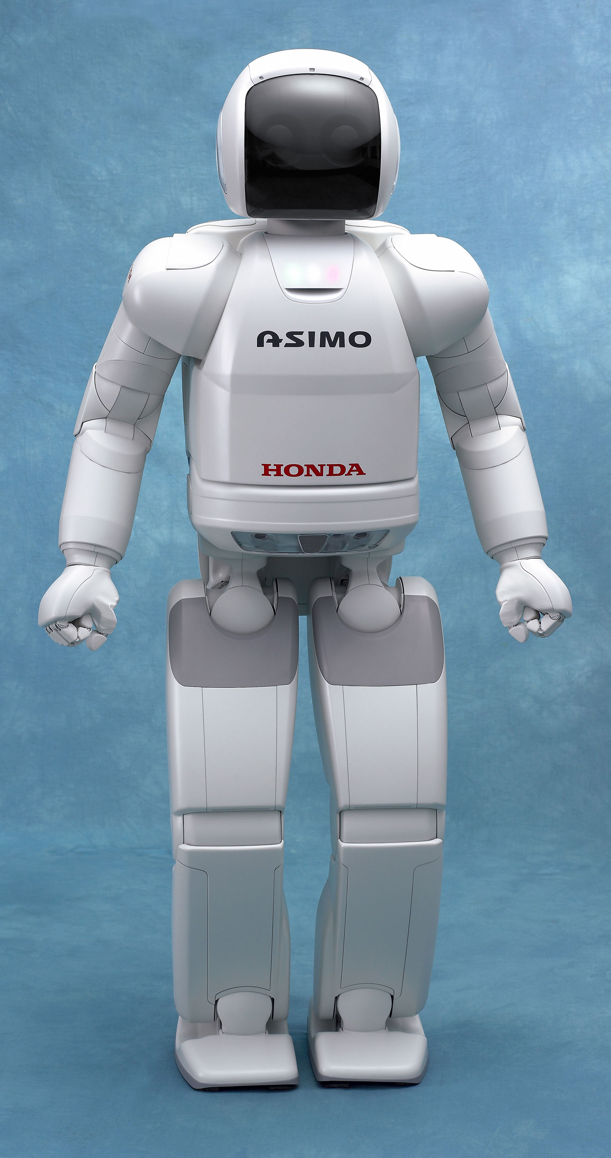
先行者们
波士顿动力
Atlas
本田公司
ASIMO

Slide 5
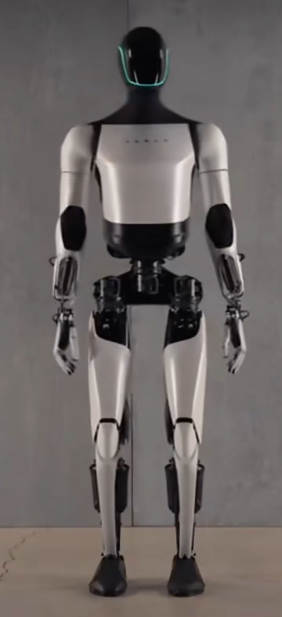
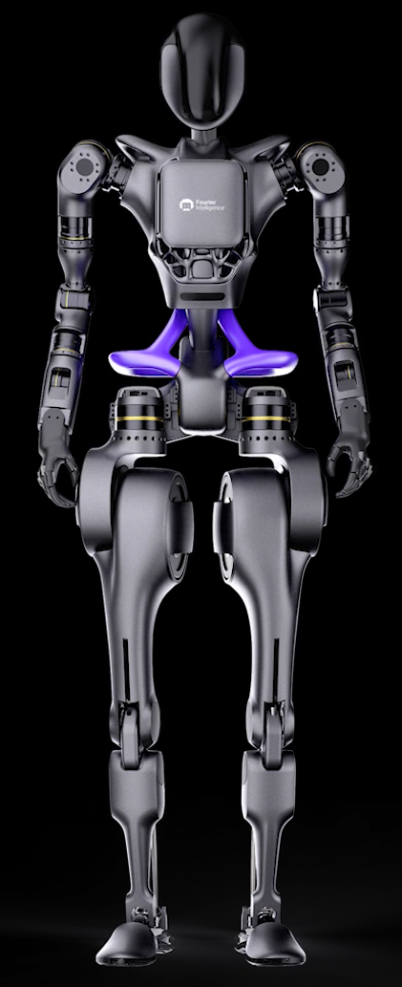
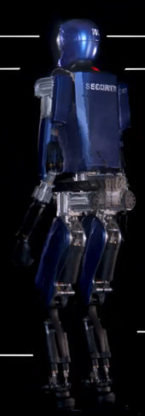
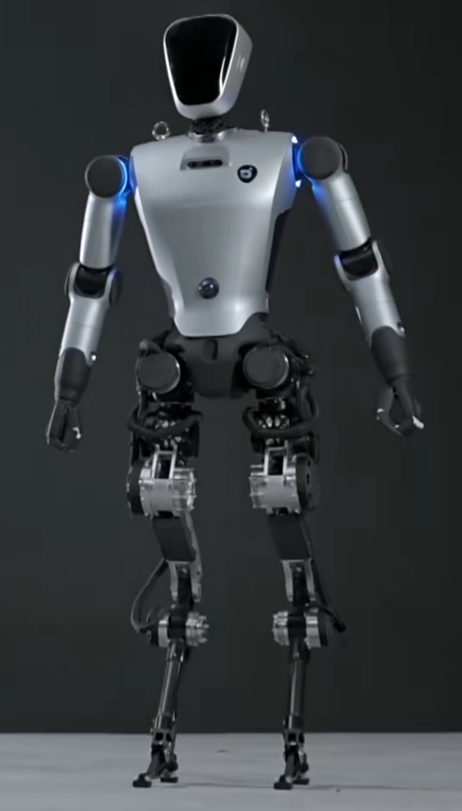
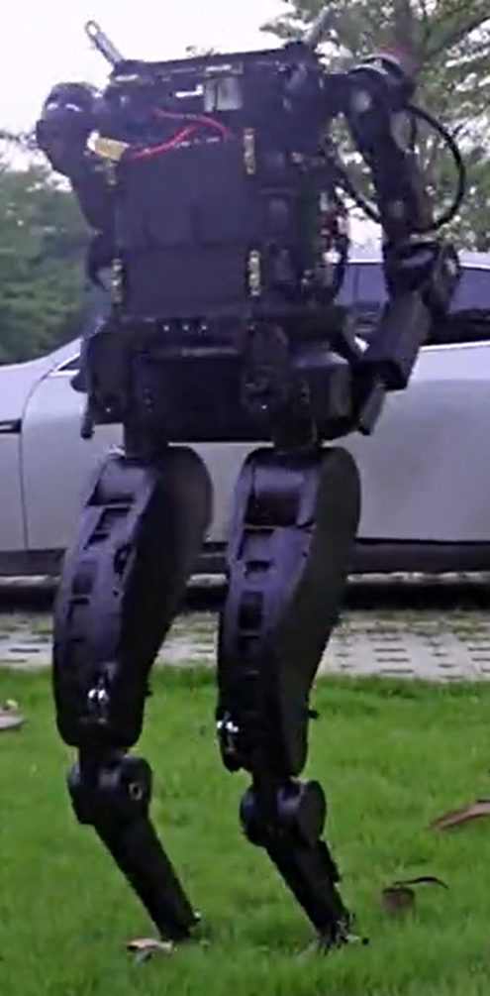
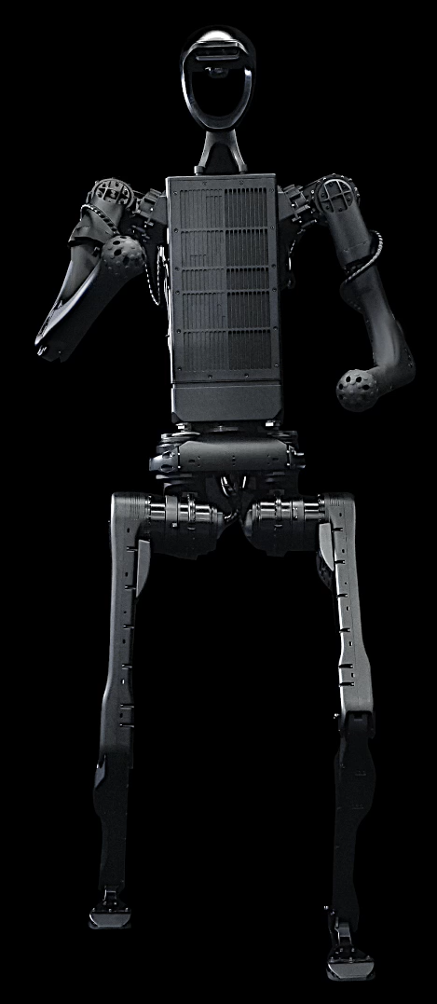
后进者们
Tesla
Optimus Gen 2
傅立叶
GR-1
智元机器人
远征A1
开普勒
先行者系列
小鹏
PX5
宇树科技
H1

Slide 6
人形机器人“大脑”
端到端通用大模型
云边端一体计算架构
感知决策控制一体化：突破感知决策控制一体化的端到端通用大模型。这意味着机器人的大脑将具备整合感知、决策和控制功能的综合性模型，以更高效地应对复杂的环境。
云端与边缘端协同计算：发展云边端一体计算架构，以实现云端和边缘端的协同计算。这样的架构能够充分发挥云端和边缘端计算的优势，提升机器人的实时性和响应速度。
大规模数据集管理
多模态感知与环境建模
数据集管理技术：突破大规模数据集管理技术，确保机器人能够从多样性、复杂性的数据中学习和提取有用信息，支持大模型的训练和优化。
多模态感知技术：突破多模态感知技术，使机器人能够同时处理不同类型的感知信息，如视觉、听觉、触觉等，提高对环境的全面理解。
环境建模技术：突破环境建模技术，使机器人能够准确地对周围环境进行建模，为决策和控制提供精准的基础数据。

Slide 7
人形机器人“小脑”
高保真系统建模与仿真
典型仿生运动行为表征
系统建模技术：进行高保真度的系统建模，确保对机器人“小脑”结构的准确模拟。
仿真技术：进行仿真研究，使机器人在虚拟环境中进行实际操作，以便测试和改进其全身协同控制能力。
仿生运动行为：进行对典型仿生运动行为的研究，以从生物学中获得启发，改进机器人的运动能力。
行为表征技术：开发行为表征技术，用于描述和控制机器人在不同情境下的运动行为。
多体动力学建模与在线行为控制
全身协同运动自主学习
多体动力学建模：进行多体动力学建模，以理解机器人在复杂任务中的运动学和动力学。
在线行为控制：突破在线行为控制技术，使机器人能够实时调整其行为以适应环境变化，提高其灵活性和鲁棒性。
全身协同运动学习：进行全身协同运动的自主学习研究，使机器人能够从实际经验中学习和优化其运动控制策略。
自主学习技术：发展自主学习技术，使机器人能够适应新任务和环境，提高其适应性和可操作性。

Slide 8
人形机器人“大脑”与“小脑”发展现状
波士顿动力——Atlas机器人
波士顿动力的机器人在“大脑”方面采用先进的感知和决策技术，如视觉和深度学习。在“小脑”方面，通过先进的动力学控制实现机器人的灵活移动和协同操作。
本田公司——ASIMO人形机器人
ASIMO在“大脑”方面配备了先进的视觉和传感技术，使其能够感知周围环境。在“小脑”方面，ASIMO通过运动控制技术实现了双足行走和各种动作。
波士顿动力
Atlas
本田公司
ASIMO

Slide 9
人形机器人“大脑”与“小脑”发展现状
宇树科技——柔性仿生机器人
宇树机器人注重柔性机器人的研发，具备先进的感知技术，如视觉和力觉，以实现在复杂环境中的智能交互。其“小脑”部分侧重于运动控制和柔性操作。
智元科技——智元机器人
智元科技在机器人教育领域有一系列产品，注重儿童编程和人工智能教育。其机器人通过云端大脑提供智能服务，同时注重“小脑”部分的教育性动作和互动。
宇树科技
H1
智元机器人
远征A1

Slide 10
人形机器人“大脑”与“小脑”发展现状
在“大脑”方面，人形机器人的发展趋势是采用先进的感知技术，如计算机视觉、语音识别和深度学习，以提高机器人的智能水平和人机交互能力。“大脑”关键技术的突破将有助于提高人形机器人在动态开放环境中的感知与控制能力，实现人机环境的共融交互，从而更好地支撑全场景落地应用，有望使机器人在不同任务和环境中表现出更高的智能水平。
在“小脑”方面，注重动力学控制、运动学建模和自主学习等技术，以实现机器人在复杂环境中的协同运动和精细操作。“小脑”关键技术的研究将有助于提升人形机器人在复杂地形、全身协同精细作业等任务中的能力，包括全身协调鲁棒移动、灵巧操作和人机交互，有望使机器人更适应各种复杂的现实场景和任务需求。
移动机器人领域的发展趋势是注重全身协同鲁棒移动、灵巧操作和人机交互能力，以适应不同任务需求和环境条件。国内外人形机器人领域正不断取得新的进展，技术创新在推动机器人行业的发展和普及方面起到了关键作用。各个公司在“大脑”和“小脑”技术的创新上都在不同程度上取得了一些成果，推动了移动机器人领域的不断拓展。

Slide 11
人形机器人“肢体”

Slide 12
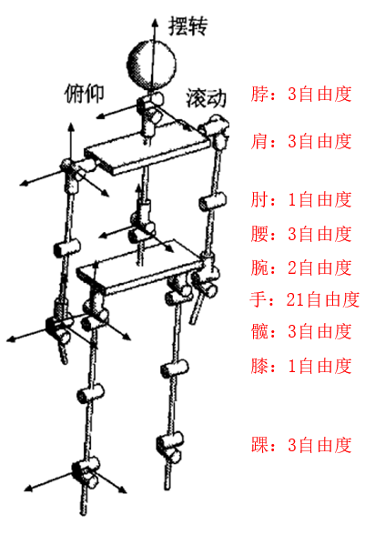
人形机器人“肢体”：机械架构
人体构型
人体的构型为单自由度运动副,2、3自由度并联运动副相串接的混联构型，所有的关节均为肌肉并联驱动
关节处的软骨组织使人体具有柔性、弹性和变刚度特性
驱动方式
关节构型
刚柔耦合
刚柔耦合（机构、驱动器）在现有人形机器人中少见，但在仿生领域前景广阔

Slide 13
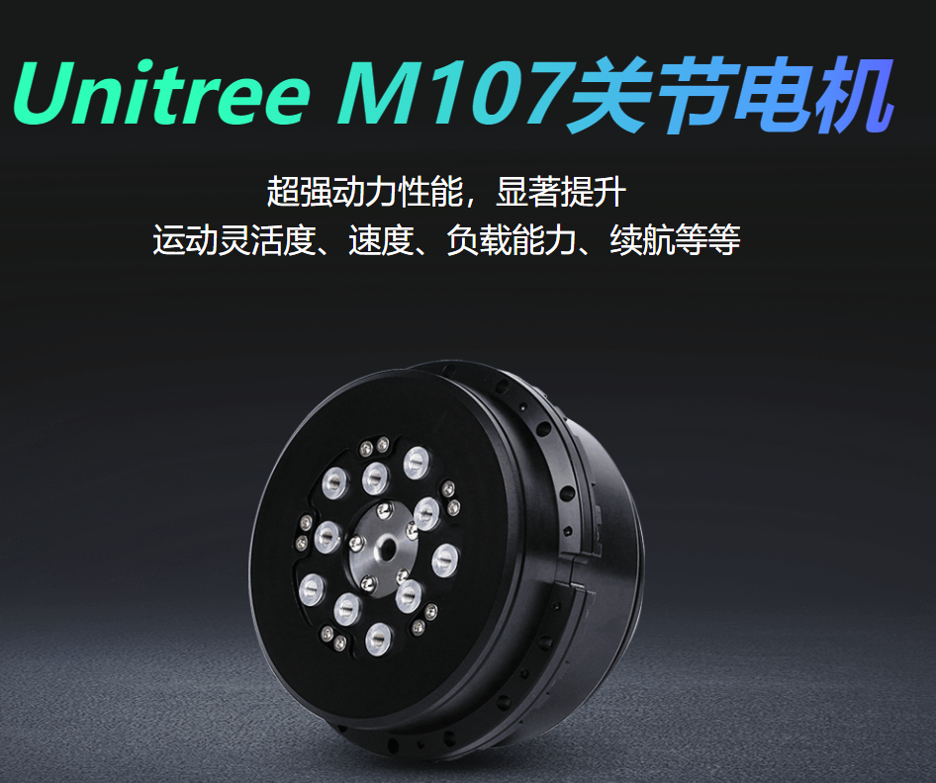
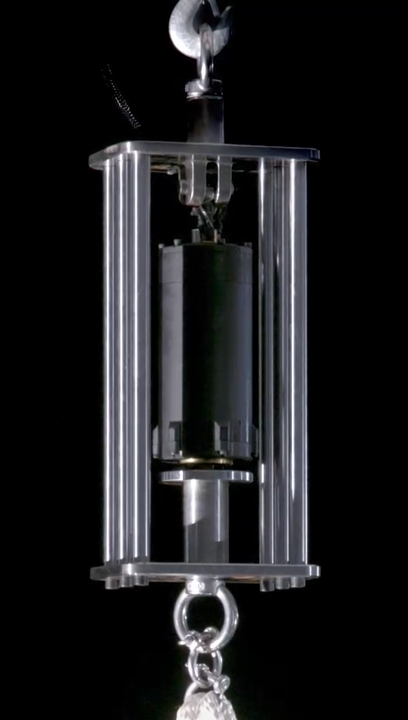
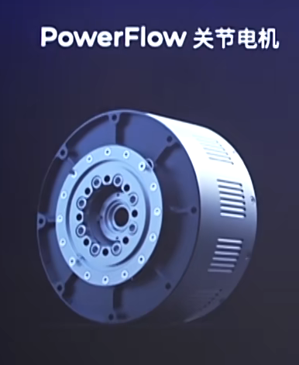
人形机器人“肢体”：驱动方式
能量来源
电动、液动、混动、人工肌肉等
驱动方式
旋转运动：电机、液压马达等
直线运动：电推杆、液压缸等，拟人性好一些
许多厂商为了取得动力和重量的平衡选择自研驱动器
成本平衡
电机<液压<人工肌肉
兼顾运动性能：混动（轻载电动，躯干下肢液动）

Slide 14
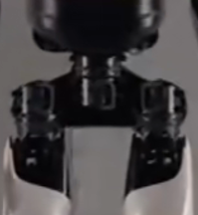
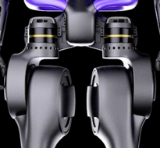
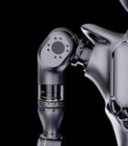
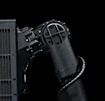
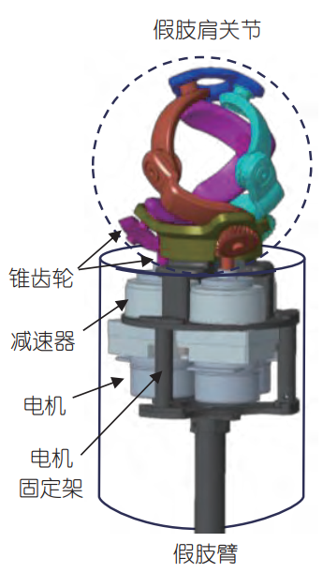
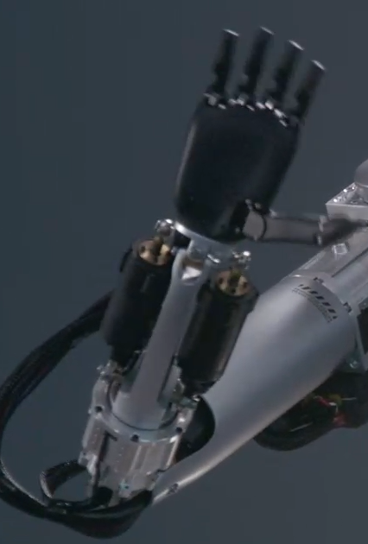
人形机器人“肢体”：关节构型
串联构型：每个自由度由一个驱动器直接控制
优点：控制上容易实现；结构简单
缺点：
1.下级驱动器的质量成了上级驱动器的负载，降低了驱动能力。
2.肢体功能不完全。对多转动副组合关节如肩、髋关节，如采用单转动副串联与人的关节完全不同，且其灵活性、准确性及稳定性与人有较大差距。
3.多转动副串联关节占用空间尺寸较大而且刚度小。
并联构型：具有两个或两个以上自由度，且以并联方式驱
动的一种闭环机构
2自由度并联机构、3-RRR球面并联机构等

Slide 15
人形机器人“传感器”

Slide 16
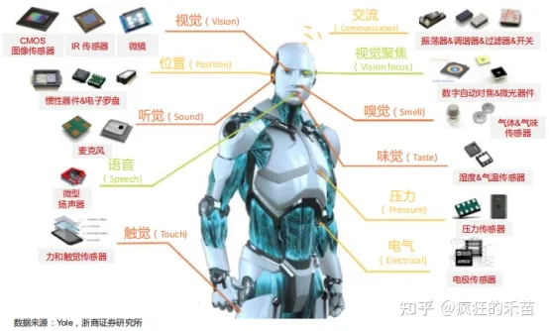
人形机器人的传感器
内部传感器：就是感觉自身状态的，包括位置传感器、速度与加速度传感器、力矩传感器、姿态传感器等，机器人可以感知角度、速度等参数，从而能够做出正确的动作。
外部传感器：在于感知周围环境，如视觉、听觉、接近度、触觉，还有嗅觉、温度、力觉传感器等。

Slide 17
人形机器人“眼睛”（视觉传感器）
返回图像的维度分类
2D 机器视觉技术可以获取二维图像，在 x、y 和旋转三个自由度上定位被摄目标，并基于灰度或者彩色图像中对比度的特征提供处理分析结果。但 2D 机器视觉技术无法提供物体高度、平面度、表面角度、体积等三维信息，有易受光照变化影响、对物体运动敏感度高等局限性。
3D 机器视觉技术相对与 2D 技术提供了更丰富的被摄目标信息，可以在 x、y、z、旋 转、俯仰、横摆六个自由度上定位被摄目标，还原人眼视角三维立体世界。相应功能可实 现如人脸识别解锁、沉浸式交互、体感交互、3D 建模等。
3D 视觉同样可应用于工业检测 等 2D 视觉应用场景，但基于由于 3D 视觉数据维度更多，目前硬件的数据运算处理速度 和存储空间等技术存在限制，两者在不同的使用场景下各有优势，并非完全替代关系。

Slide 18
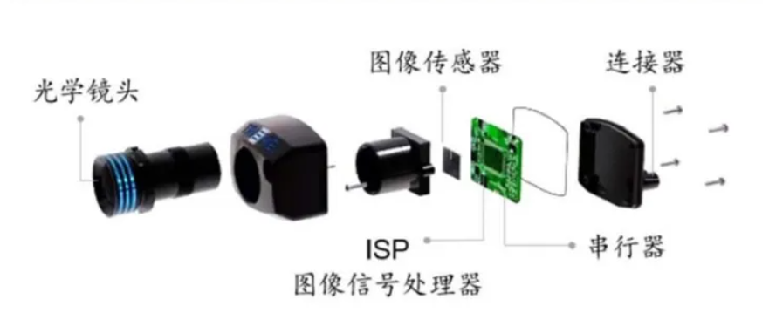
人形机器人“眼睛”（视觉传感器）
纯视觉路线
特斯拉汽车走纯视觉路线，没有搭载雷达，而是采用 8 个摄像头构成环形。
该方案成本较低，但对数据、算力、算法依赖度高，每辆特斯拉每天采集的数据接近 4GB，累计采集数据达 1.5PB，而且其自研的 Dojo 芯片具有 9PFLOPS 的超强算力。
因此特斯拉在传感器方面仅借助车载摄像头就奠定了其纯视觉路线在自动驾驶中的领先地位，这些能力其他公司比较难以复制。

Slide 19
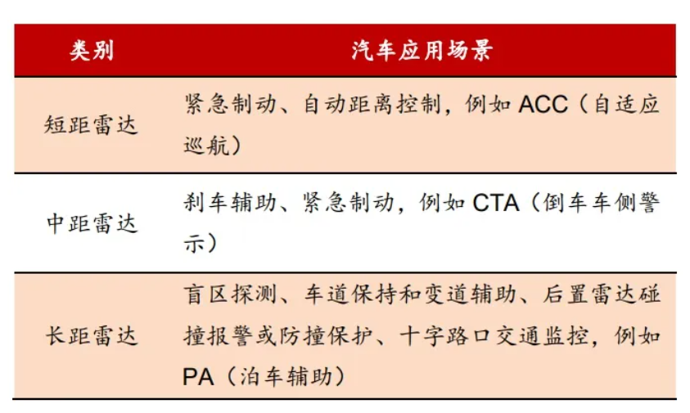
人形机器人“眼睛”（视觉传感器）
多传感器路线
毫米波雷达：具备精确位置检测性能，分辨率高。特斯拉凭借出色的图像处理算法在汽车上证明了纯视觉方案的可行性，但是摄像头本身也有其不足的地方，包括受天气影响大，距离误差大等。
人形机器人在室内相对封闭的场合工作时，需要对四周的墙体有精确的定位，这时如果使用毫米波雷达再配合摄像头即可达到更高的定位精确度。
毫米波雷达按照可测距离分为短距雷达中距雷达和长距雷达，其优点是可以实现精确位置检测，分辨率高，缺点是信号容易被遮挡，感知信号少。

Slide 20
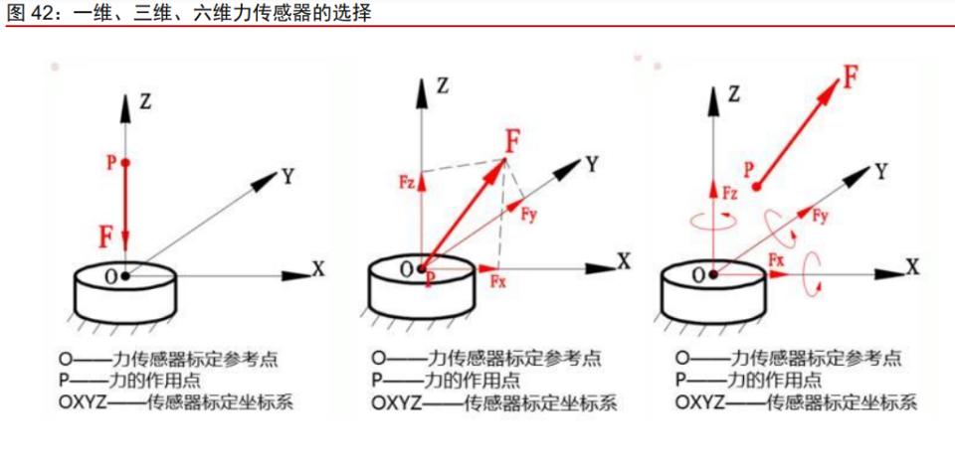
人形机器人“触觉”（力控传感器）
按照测量维度，力传感器可以分为一维、多维（三维、六维）力传感器。
一维力传感器仅检测一个方向的作用力或力矩，应用广泛，价格也较为便宜（大多为数百元）。
多维力传感器仅包括三维力和六维力传感器，均需要标定 XYZ 坐标轴，区别在于应变片的数量及解耦算法，因此三维力传感器可以视作六维力传感器对的低配版，且成本并没有大幅降低，所以三维力传感器的使用范围较小；
六维力传感器是最高端的力矩传感器，同时测量 XYZ 轴向力和环绕轴的力矩，内部的算法可以解耦各个方向的力和力矩的干扰，应用于高端机器人和精密设备中，价格也十分昂贵（大多在数千元至上万元）。

Slide 21
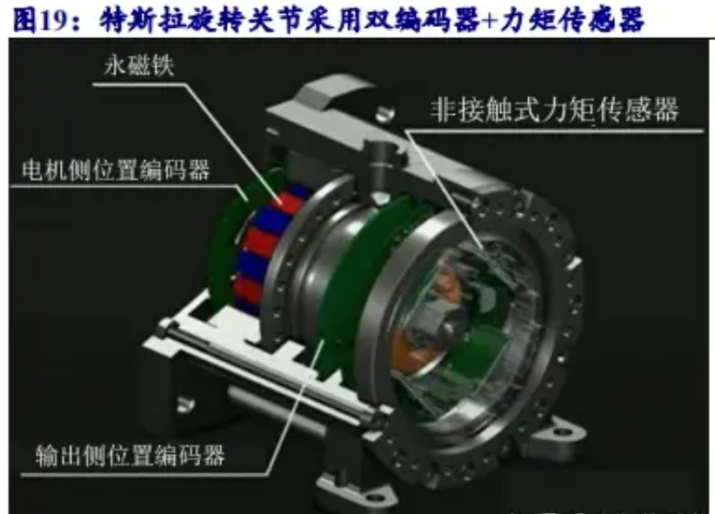
人形机器人“神经末梢”编码器
编码器是集光、机、电、算技术于一体的高精度位移传感器，可将机械运动转换为电信号输出，用于测量位移和角度并提供反馈。
机器人编码器是伺服控制的核心部件，伺服控制性能提高，必然要求编码器精度的提高。根据物理介质不同分为光编码器和磁编码器。磁编码器成本较低，但精度低于光编码器。
编码器具备很强的技术壁垒和制造壁垒，研发难度高，需要具备电子电路、能信处理等多方面技术实力，对人才要求高、研发投入较高，制造上对基础材料和工艺制造水平要求也比较高。

Slide 22
人形机器人“神经末梢”编码器
编码器的分类
人形机器人采用闭环控制，电机均需配备编码器，主要分为光编码器和磁编码器。
光编码器利用光线照射光栅标尺或码盘，将光学信号转化为电学信号，再进行整形电路输出。
光编码器因为不受电磁效应的影响，更适用于高精度要求对的场景，但 其由于需要光栅照射而体积较大，密封性也不高；
磁编码器采用外磁场角度变化产生磁电阻效应将变化着的磁场信号转化为电阻阻值的变化，经过后续信号处理电路的处理转化数字信号，实现磁旋转编码器的编码功能。
磁编码器具有高抗震能力、耐污浊、装 配要求低、体积小等特点，因此近年来在小型机器人关节中的使用逐渐增加。

Slide 23
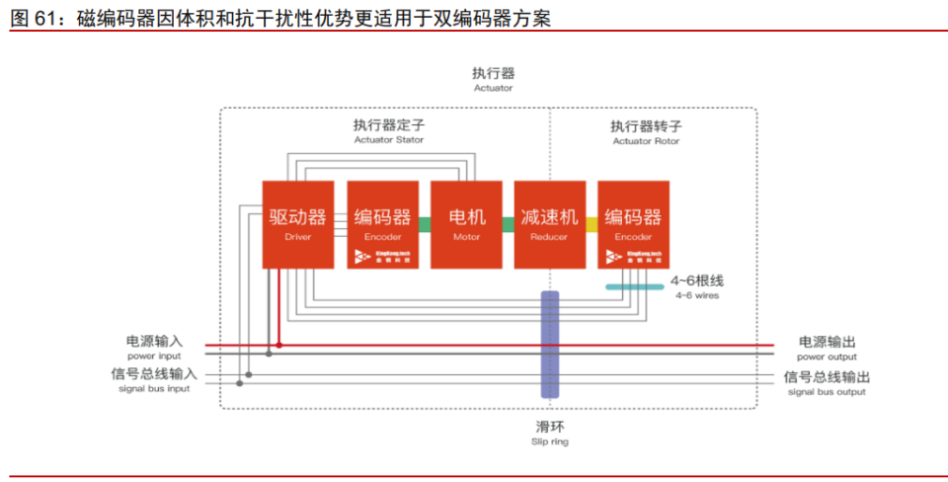
人形机器人“神经末梢”编码器
双编码器
人形机器人关节较为狭小，更适用于体积较小的编码器，
如 PAL Robotics 制造的大部分机器人都与真人大小类似，并拥有多达 40 种的运动自由度，采用了雷尼绍提供的灵活小型的磁编码器方案。
此外，人形机器人旋转关节普遍采用双编码器方案以协助计算扭矩，但是双编码器 必须安装在输出法兰靠近执行器定子一侧，导致对结构稳定性和简洁性更高的要求，超薄的磁编码器提供了极紧凑的结构，两个编码器在轴向上仅占有 15mm 左右的空间

Slide 24
人形机器人“软件”

Slide 25
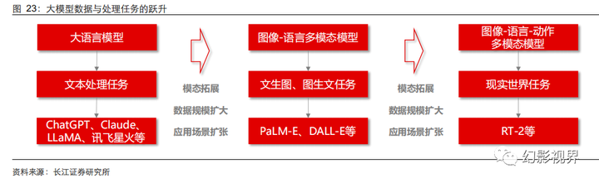
人形机器人算法开发范式
大模型推动了机器人算法开发范式的升级。随着 ChatGPT 商业化落地的成功，大模型 证明了其在人工智能领域的价值。未来大模型有望通过高技术供给重塑具身智能场景。 由于大模型仍处于技术发展初期阶段，多模态能力技术仍需迭代，所以大模型在具身智 能领域的技术供给可以分为三个阶段：
短期阶段
中期阶段（1-3 年）
远期阶段（2-5 年）

Slide 26
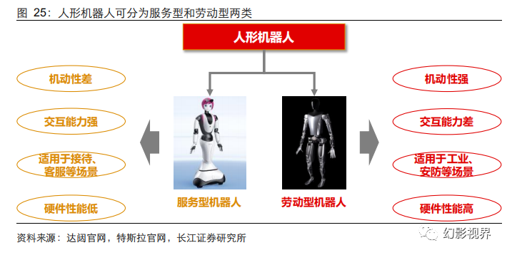
人形机器人不同的使用场景
服务型机器 人主要用于服务业接待场景，通常外表高度拟人，配备了人机交互系统，有成熟的语言识别、合成算法，具备一定的语言处理和逻辑推理能力，但因其很少承担劳动任务，所以机械硬件配置较低， 机动性差，难以完成精细动作。
劳动型机器人主要用于工业、电力巡检、安防等场景，可以解放人力。劳动型机器人重视 精准动作控制，通常配备高性能电机、高强度关节，机动性较强，但难以完成复杂的人 机交互。

Slide 27
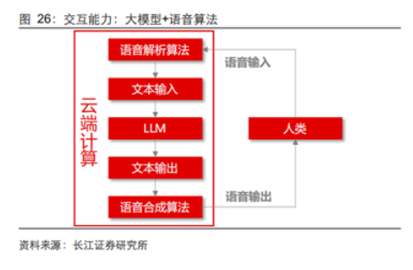
人形机器人的算法
服务型机器人的短期方案：大语言模型（LLM）+感知算法+决策控制算法。
在大模型出现之前，服务型机器人的人机交互主要靠深度学习模型完成，但深度学习没有文本生成能力，所以针对不同的问题只能提供固定互动方式，且由于泛化性较低只能解决常见问题。
在大模型出现之后，机器人人机交互能力大幅度提高，只需在大模型下游搭配语音算法即可解决覆盖绝大部分服务场景。机器人的大模型系统搭载于云端，全部语言交互由云端计算生成。
在运动控制方面，由于服务型机器人不需要精准动作行为，所以决策控制算法相比劳动型机器人较为简单。服务型机器人的大模型仅仅用于人机交互方面，无法对机器人的决策控制产生影响。

Slide 28
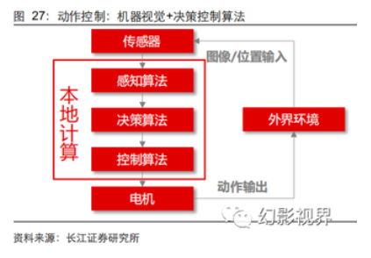
人形机器人算法
劳动型机器人的短期方案：感知算法+复杂决策控制算法。
短时间内，由于多模态大模型发展尚不成熟，大模型仅能在人机交互方面为机器人赋能，在运动控制方面仍需技术迭代，所以劳动型机器人仍需采用传统算法方案。
此外，由于劳动型机器人的动作控制相比服务型机器人更加复杂，所以需要更加复杂的强化学习训练流程以得到更具鲁棒性的决策控制算法。
此外，由于机器视觉技术仍存在短板，所以机器人往往还需要激光雷达/IMU 等传感器配合其感知环境。

Slide 29
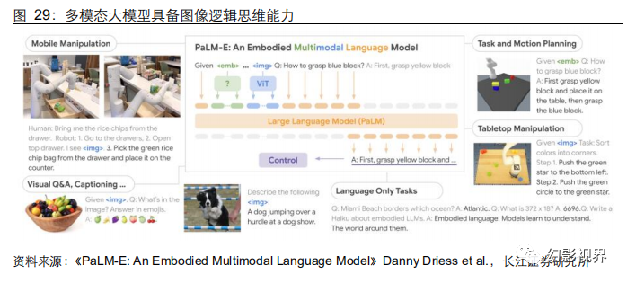
人形机器人算法
人型机器人的中期方案：图像-语言大模型（VLM）+控制算法。
VLM 大模型将文本数据与图像数据混合编码喂入深度神经网络架构训练，得到了具有图像逻辑思维能力的多模态大模型。
和传统的感知决策控制算法相比，VLM 可以参与人形机器人的决策，仅控制部分需要传统算法参与。此方案在决策方面有较强的泛化能力，可以应对从未见过的场景，并且具备逻辑推理能力。
目前该技术方案的瓶颈在于图像-语言多模态大模型尚未发展成熟，预计仍需要 1-3 年时间 VLM 才能在机器人场景获得较高的渗透率。

Slide 30
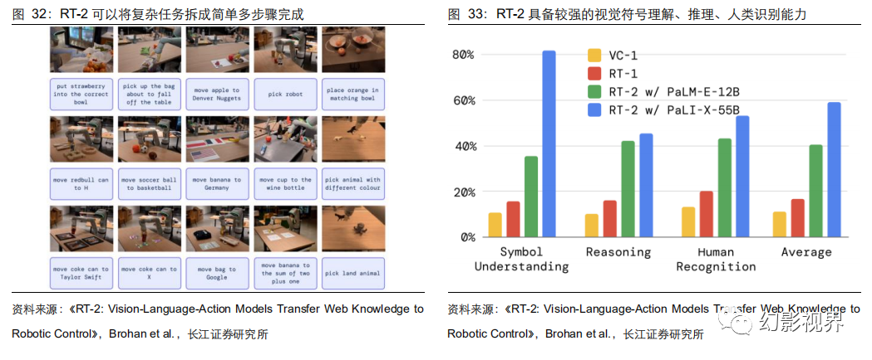
人形机器人算法
人型机器人的远期方案：图像-语言-动作多模态大模型（VLA）
VLA 模型是人形机器人触及具身智能的关键因素。相比于图像-语言模型，VLA 把机器人动作数据也作为一种模态融入大模型算法，因此可以用单个模型完成感知、决策、控制全流程计算。
将动作数据作为模态融入后，机器人动作将成为思维链的一环，因此决策与控制的衔接更流畅， 更具逻辑性。
目前 VLA 方案的瓶颈在于机器人动作数据难以匹配其他两种模态的数据规模，所以三种模态的同步数据较为稀少，需要 VLM 中期方案的长期积累。VLA 方案 预计需要 2-5 年时间才能获得较高渗透率

Slide 31
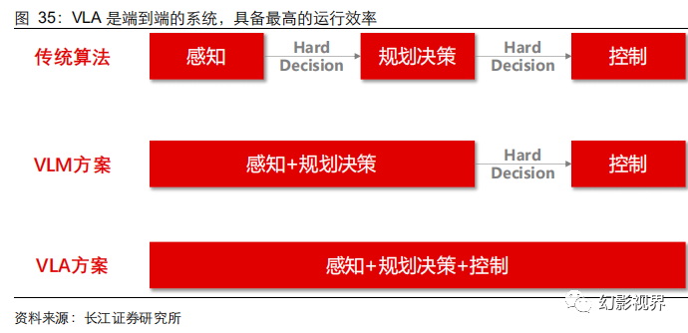
人形机器人算法
VLA 方案是完整的端到端模型，具备最高的运行效率。
在机器人活动过程中，每个模块都要输出一个“Hard Decision”作为下一个模型的“Prompt”输入，每多一个接口就会多一个“Hard Decision”和“Prompt”的转化过程。如果上一模型输出的 Hard Decision 错误或是 难以理解，则会导致下一步骤难以执行。
此外，如果存在接口，下游模块执行过程中出 现的错误也难以反馈给上一模块。因此，接口数量较少的系统不仅有更高的性能，也有更高的鲁棒性。VLA 模型将感知、决策、控制三个模块结合，形成一个完整的端到端的系统，是最接近具身智能的形态。

Slide 32
谢谢大家
请指正！

